Slide 1

اصول طراحی نرم افزار
احسان علیرضایی – بهار 1402
مهندسی نرم‌افزار 1- امیرکبیر

Slide 2
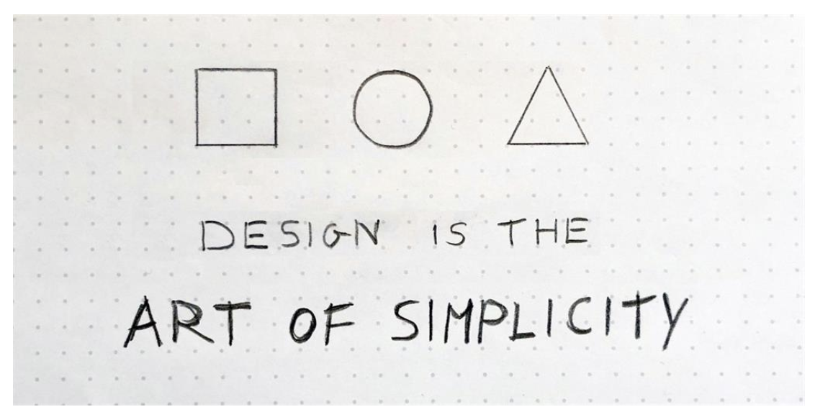
تعریف طراحی
طراحی نرم افزار فرایندی است که طی آن ، مشخصات از پیش تعیین شده نرم‌افزار در نیازمندی‌های سیستم، برای رسیدن به هدف معین توسط یک عامل (انسان یا سیستم) ، مصنوعاتی را در شکل اجزای اولیه نرم‌افزاری بیان می‌کنند که این اجزا قادر به نمایش ساختار و رفتار سیستم هستند. یک طراحی خوب لازم است که ویژگی‌های زیر را داشته باشد:
لذت‌بخش در استفاده
مستحکم با نداشتن ایراد
مناسب برای هدف تعیین شده

Slide 3
طراحی نرم افزار
طراحی شامل مجموعه ای از اصول، مفاهیم و شیوه هایی است که منجر به توسعه یک سیستم یا محصول با کیفیت بالا می شود.
اصول طراحی، فلسفه ای را ایجاد می کند که در حین انجام کار، طراح را راهنمایی می کند
با تکامل روش‌های جدید، تجزیه و تحلیل بهتر و درک گسترده‌تر از موضوعات، شیوه‌های طراحی نرم‌افزار پیوسته تغییر می‌کنند .
طراحی داده/کلاس – بخش‌های تحلیلی را به کلاس های پیاده سازی و ساختارهای داده تبدیل می کند
طراحی معماری - روابط بین عناصر اصلی ساختاری نرم افزار را تعریف می کند طراحی رابط – نحوه ارتباط عناصر نرم افزاری، عناصر سخت افزاری و کاربران نهایی را مشخص می کند
طراحی در سطح مؤلفه - عناصر ساختاری را به توضیحات رویه ای اجزای نرم افزار تبدیل می کند

Slide 4
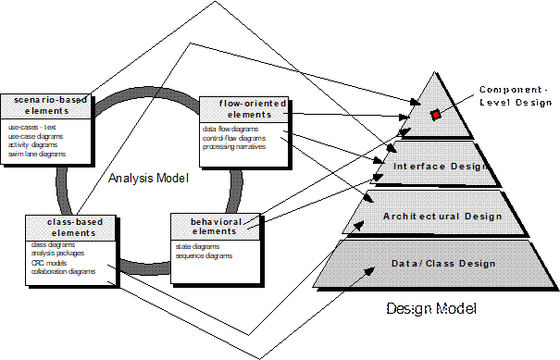
انتقال از مدل تحلیل به طراحی

Slide 5
طراحی و کیفیت
یک طرح باید تمام الزامات صریح موجود در مدل تحلیل را اجرا کند که شامل الزامات ضمنی مورد نظر مشتری است. طراحی برای کدنویسان، آزمون‌کنندگان و تیم‌پشتیبانی قابل خواندن و درک باشد. طراحی خوب باید تصویر کاملی از نرم افزار ارائه دهد که از منظر پیاده سازی به حوزه های داده، عملکردی و رفتاری بپردازد.
یک طرح باید معماری را (1) با استفاده از سبک ها یا الگوهای قابل تشخیص ایجاد نماید، (2) از اجزایی تشکیل شودکه ویژگی های طراحی خوب را نشان دهد و (3) به شیوه ای تکاملی اجرا شود.
یک طرح باید مدولار باشد. یعنی نرم افزار باید به صورت منطقی به عناصر یا زیر سیستم ها تقسیم شود
یک طرح باید شامل نمایش های متمایز از داده ها، معماری، رابط ها و اجزا باشد.
یک طرح باید به ساختارهای داده ای منتهی شود با کلاس های آن پیاده سازی شوند
یک طرح باید به اجزایی منجر شود که ویژگی‌های عملکردی مستقلی را نشان می‌دهند.
یک طرح باید به رابط هایی منجر شود که پیچیدگی اتصالات بین اجزا و با محیط خارجی را کاهش دهد.
یک طرح باید با استفاده از یک روش تکرارپذیر با اطلاعات تحلیل نیازمندی های هدایت شود.
یک طرح باید با استفاده از نشانه‌هایی نمایش داده شود که به طور موثر معنای آن را منتقل کند.

Slide 6
خصوصيات كيفي طراحي
عملكرد : اين خصوصيت با توجه به امكانات و توانايي نرم افزار طراحي شده و همچينين امنيت مربوط به آنها ارزيابي مي‌شود.
قابليت استفاده : اين خصوصيت با در نظر گرفتن معياريهاي انساني، راهنماي نرم افزار و مستندات آن ارزيابي مي‌شود.
قابلبت اطمينان : اين خصوصيت با توجه به تعدد و شدت خطا، صحت خروجي، توانايي پوشش خطا و پيش بيني پذيربودن نرم افزار ارزيابي مي‌شود.
كارايي : اين خصوصيت كيفي با توجه به سرعت پردازش، زمان پاسخگويي، مصرف منابع، توان و كارايي سنجيده ميشود.
قابليت پشتيباني : اين مورد شامل خصوصيت مختلفي از جمله: امكان توسعه قابليتهاي برنامه، قابليت تست برنامه، امكان پيكربندي و بومي سازي مي‌شود.

Slide 7
اصول طراحی
فرآیند طراحی نباید از "دید تونلی" رنج ببرد.
طرح باید با مدل تحلیل قابل ردیابی باشد.
طراحی نباید چرخ را دوباره اختراع کند.
طراحی باید «فاصله فکری» بین نرم‌افزار و مشکل را همانطور که در دنیای واقعی وجود دارد، «به حداقل برساند».
طراحی باید یکنواختی و یکپارچگی را نشان دهد.
طراحی باید به گونه ای طراحی شود که تغییرات را در خود جای دهد.
ساختار طراحی باید به گونه ای باشد که نرم‌افزار به آرامی دچار زوال داده شود، حتی زمانی که داده ها، رویدادها یا شرایط عملیاتی ناهنجار مواجه می شوند.
طراحی کدنویسی نیست، کدنویسی طراحی نیست.
طراحی باید از نظر کیفیت در هنگام ایجاد ارزیابی شود، نه بعد از عملیاتی سازی آن.

Slide 8
اصول طراحی
طراحی باید برای به حداقل رساندن خطاهای مفهومی (معنی) بازنگری شود.
ویژگی های بیشتر در طراحی یعنی آنتروپی بالاتر (انتروپی اندازه بی‌نظمی سامانه)
محصولات نامناسب با آنتروپی بالا نمی توانند تغییرات سریع زمینه را تحمل کنند
تا حد امکان متناسب و چابک بمانید (به عنوان یک محصول)
معماری: جزیره‌ای یا الگوی جزیره‌ای هر چقدر بیشتر باشد بهتر است
معماری: سطح انتزاع را فقط برای بخش های حیاتی بالا ببرید
فرآیند: 10-20 درصد از زمان توسعه باید همیشه به تغییرات معماری و تناسب اختصاص داده شود
فرآیند: ماژول های مهم باید حفظ و بهبود یابند، همه ماژول های دیگر می توانند بعداً دوباره نوشته شوند.

Slide 9
مفاهیم
انتزاع - داده، رویه، کنترل
معماری - ساختار کلی نرم افزار
الگوها - "ماهیت" یک راه حل طراحی اثبات شده را منتقل می کند
تفکیک نگرانی‌ها - هر مشکل پیچیده‌ای را می‌توان راحت‌تر حل کرد اگر به قطعات تقسیم شود
مدولار - تقسیم بندی داده ها و عملکرد
پنهان‌سازی -رابطهای کنترل شده
استقلال عملکردی - عملکرد تک‌نگر و اتصال کم
پالایش - شرح جزئیات برای همه انتزاع ها
جنبه ها - مکانیزمی برای درک اینکه چگونه الزامات جهانی بر طراحی تأثیر می گذارد
ریفکتور - یک تکنیک سازماندهی مجدد که طراحی را ساده می کند
وابستگي - كوپلينگ بيان كننده شدت ارتباط بين دو ماژول است
پيوستگي- به شدت ارتباط عناصر تشكليل دهندة يك ماژول Cohesion گفته مي‌شود

Slide 10
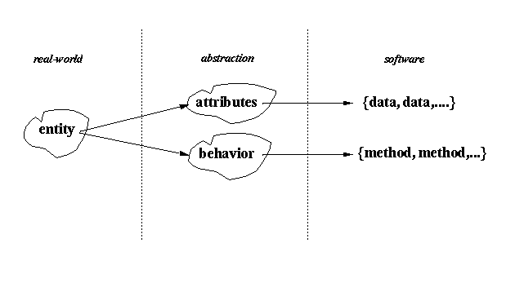
انتزاع (Abstraction)
در مهندسی نرم‌افزار به معنای تفکیک مباحث مربوط به هم و نگاه به موضوع فارغ از مباحث آن موضوع یا موجودیت است. انتزاع می تواند سه نوع باشد، یعنی انتزاع داده و انتزاع کنترل و انتزاع رویه ای
انتزاع رویه ای : جداسازی ویژگی های منطقی (متدها )یک عمل از جزئیات نحوه اجرای آن عمل. تنها ورودی و خروجی‌ها قابل مشاهده هستند
انتزاع داده ها: جداسازی ویژگی های پیاده‌سازی داده ها از دید کاربران مخفی می‌شوند و تنها روش‌های دسترسی قابل مشاهده است.
انتزاع کنترلی: جزیات پیاده‌سازی کنترل جریان برنامه از دید کاربران مخفی می‌شود. در این روش متدها کنترل‌گر هستند

Slide 11
روش‌های طراحی
طراحي ساخت يافته : مبتني بر شناسايي عمكلردهاي اصلي نرم افزار و سپس شكستن و ريز كردن آنها بصورت بالا به پايين مي‌باشد. لازم به ذكر است در اين روش معمولاً از Data Flow Diagram براي انتساب داده‌ به فرآيند استفاده مي‌شود.
طراحي شي گرا: در اين روش سيستم در دنياي واقعي بصورت اشيائي كه داراي خصوصيت و رفتار هستند،‌ در نرم افزار نمود پيدا مي‌كند. اين اشياء بوسيله پیام‌ با هم ارتباط برقرار مي‌كنند و در كلاس‌ها و زير كلاس‌ها دسته بندي مي‌شوند . بطور خلاصه هر شيء داراي نام، يكسري خصوصيت و متد مي‌باشد كه در ارتباط با هم نرم افزار را تشكيل مي‌دهند.
طراحي متمركز بر ساختار داده: اين روش همانند “ساخت يافته” است با اين تفاوت كه پايه طراحي “داده” است و نه “عمليات”. در اين روش طراح در ابتدا ساختار داده ورودي خروجي را مشخص كرده و سپس ساختار كنترل را براساس ساختار داده مشخص مي‌نمايد.
طراحي مبتني بر مؤلفه : طراحي با استفاده از مؤلفه و قرار دادن آنها كنار هم براي رسيدن به يك كل كه نرم افزار هدف ماست را طراحي مبتني بر مؤلفه گويند.
مؤلفه يك واحد مستقل مي‌باشد كه از واسط‌ها و وابستگي‌هايي كه بطور شايسته‌اي تعريف شده، برخوردار مي‌باشد.

Slide 12
الگوهای طراحی
یک راه‌حل عمومی برای مشکلات تکرارپذیر در طراحی نرم‌افزار است.
الگوی طراحی، یک طراحی نهایی نیست که به صورت مستقیم بتوان آن را به کد تبدیل کرد؛ بلکه، یک توضیح یا قالب برای حل یک مسئله در شرایط مختلف است.
الگوها در واقع روشی خوب برای استفاده در طراحی یک برنامه برای حل مشکلات تکرارپذیر هستند.
الگوهای طراحی شیءگرا نوعاً نشان‌دهنده روابط و تعامل‌ها بین کلاس‌ها و شیء‌ها هستند، بدون این‌که کلاس‌ها یا اشیا نهایی برنامه را مشخص کند.

Slide 13
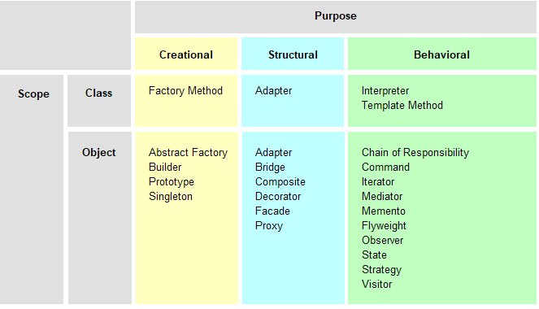
الگوهای طراحی
الگوهای خلاقانه: برای ساخت اشیا به گونه ای استفاده می شود که بتوان آنها را از سیستم پیاده سازی خود جدا کرد.
الگوهای ساختاری: برای تشکیل ساختارهای شی بزرگ بین بسیاری از اشیاء متفاوت استفاده می شود.
الگوهای رفتاری: برای مدیریت الگوریتم ها، روابط و مسئولیت های بین اشیا استفاده می شود.

Slide 14
الگوهای طراحی
الگوی Factory Method : یک رابط برای ساخت اشیاء تعریف کرده و در عین حال اجازه می‌دهد تا زیر کلاس‌ها در مورد اینکه چه شیء را نمونه‌سازی کنند تصمیم بگیرند. در واقع این الگو اجازه می‌دهد تا نمونه‌سازی را به زیر کلاس‌ها محول نمود.
الگوی Adapter: رابط یک کلاس را به رابط دیگری که مورد انتظار یک مشتری است تبدیل می‌کند. این الگو امکان همکاری بین اشیائی که قبلاً بخاطر داشتن رابط‌های ناسازگار نمی‌توانستند با هم کار کنند را فراهم می‌سازد.
الگوی Template method : اسکلت یک الگوریتم را تعریف کرده و پیاده‌سازی بعضی قدم‌های آن را به زیر کلاس‌ها محول می‌کند. این الگو امکان تغییر بعضی از قدم‌های یک الگوریتم را بدون تغییر در ساختار کلی الگوریتم به زیر کلاس‌ها می‌دهد.
(Interpreter) برای یک زبان، نمایشی از گرامرش به همراه مفسری که از آن نمایش برای تفسیر جملات مربوط به آن زبان استفاده می‌کند تعریف می‌نماید.
«الگوهای طراحی ممکن است تنها حاکی از کمبود برخی قابلیت‌ها و ویژگی‌ها در یک زبان برنامه‌نویسی باشند.»
https://sparxsystems.com/enterprise_architect_user_guide/14.0/model_domains/umlpatterns.html

Slide 15
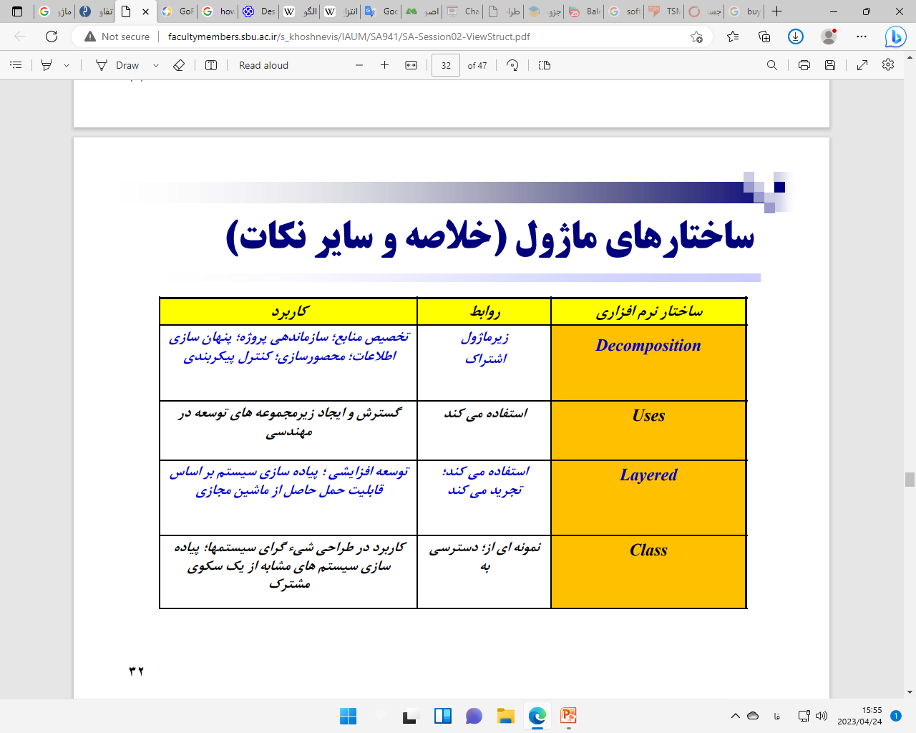
ماژول و مولفه نرم افزاری
ماژول‌ها، واحدهاي پياده‌سازي سيستم هستند و اغلب به عنوان پايه‌اي براي سازمان توسعه دهنده پروژه (ساختار پياده‌سازي، مستندسازي و يكپارچه سازي و تست)مورد اسـتفاده قرار مي‌گيرد
مولفه های نرم افزاری یک قطعه جامع و قابل توسعه می باشدکه عملکردش به خوبی تعریف شده است و از طریق واسطها با دیگر مولفه ها می تواند ترکیب شده و با همدیگر در تعامل باشند

Slide 16
ماژولار بودن
ماژولار بودن تنها ویژگی نرم افزاری است که به یک برنامه اجازه می دهد تا از نظر فکری قابل مدیریت باشد.
نرم افزار یکنواخت(یعنی برنامه‌ای بزرگ که از یک ماژول تشکیل شده است) توسط یک مهندس نرم افزار به راحتی قابل درک نیست.
تعداد مسیرهای کنترل، گستره مرجع، تعداد متغیرها و پیچیدگی کلی درک را تقریباً غیرممکن می کند.
تقریباً در همه موارد، شما باید طرح را به ماژول‌های زیادی تقسیم کنید، به این امید که درک آسان‌تر و در نتیجه کاهش هزینه‌های لازم برای ساخت نرم‌افزار را کاهش دهید.

Slide 17
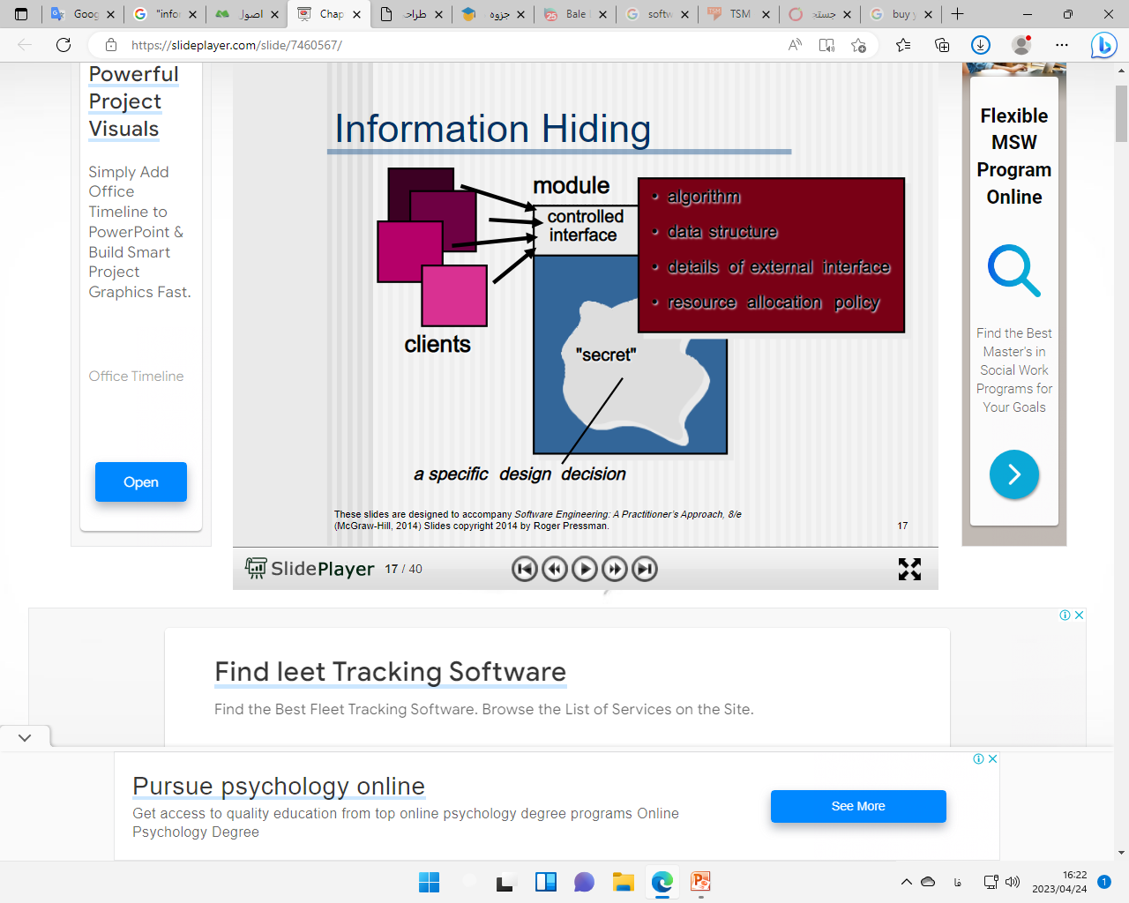
طراحی ماژولار و مخفی سازی اطلاعات
پنهان کردن اطلاعات به این معنی است که هر ماژول باید یک تصمیم طراحی را از بقیه ماژول ها پنهان کند. این اغلب راز ماژول نامیده می شود. به ویژه، طراح باید انتخاب کند که در یک ماژول، جنبه ای از سیستم را که احتمالاً با تکامل برنامه تغییر می کند، پنهان کند.

Slide 18
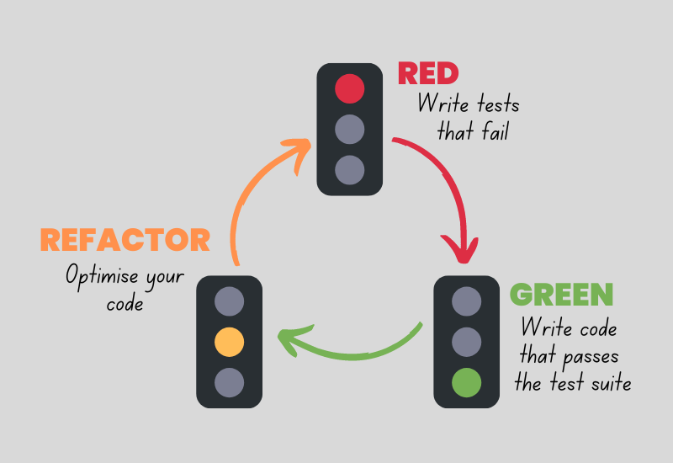
ریفکتورینگ
ریفکتورینگ یک فرآیند تغییر یک سیستم نرم افزاری است به گونه ای که رفتار خارجی کد [طراحی] را تغییر نمی دهد و در عین حال ساختار داخلی آن را بهبود می بخشد.
هنگامی که نرم افزار بازسازی می شود، طرح موجود مورد برای وجود افزونگی، عناصر طراحی استفاده نشده، الگوریتم های ناکارآمد یا غیر ضروری، ساختارهای داده ضعیف یا نامناسب یا هر شکست طراحی دیگری که بتوان آن را اصلاح کرد تا طراحی بهتری به دست آورد؛ مورد بررسی قرار می‌گیرد.
ریفکتورینگ نوعی تعمیر و نگهداری نرم افزار است که هدف آن بهبود طراحی یا معماری یک سیستم موجود بدون تغییر کد منبع آن است.
«ریفکتورینگ طراحی کد را تغییر می دهد، اما هرگز رفتار نرم افزار را تغییر نمی دهد»
انواع روش ریفکتورینگ:
بازسازی قرمز-سبز، روش استخراج، روش های ساده سازی، روش ترکیب، انتزاع.

Slide 19
طراحی شیئ گرا
طراحی شی گرا به جای توابع درگیر در سیستم نرم افزاری ، حول موجودیت و خصوصیات آن ها کار می کند، مفاهیم مهم طراحی شیء گرا عبارتند از :
اشیاء Objects – : تمام موجودیت درگیر در طراحی راه حل به عنوان اشیاء یا آبجکت شناخته می شوند. به عنوان مثال ، شخص ، بانک ها ، شرکت و مشتریان به عنوان اشیاء رفتار می شوند.
کلاس ها Classes – : کلاس توضیحات کلی از یک شیء است. یک شیء نمونه ای از یک کلاس است. کلاس، تمام خصوصیاتی را که یک شیء می تواند داشته باشد و روش هایی را تعریف می کند ، که عملکرد شی را تعریف می کند.
کپسوله سازی Encapsulation – : در OOD ، اتریبیوت ها (متغیرهای داده) و متدها (عملکرد روی داده ها) به همراه یکدیگر مدیریت می شوند که کپسوله ساری نامیده می شود. کپسوله سازی دسترسی داده ها و متد ها را از دنیای خارج نیز محدود می کند.
وراثت – به کلاس های مشابه اجازه می دهد تا به صورت سلسله مراتبی جمع شوند که طبقه های پایین یا زیر کلاس ها بتوانند، اجرا و استفاده ی مجدد از متغیرها و متد های مجاز را از سوپر کلاس هایشان ایمپورت کنند.
چند ریختی Polymorphism –: در آن متد ها می توانند وظایف مشابهی را انجام دهند اما در رفتار و متدها متفاوت باشند ، که اجازه می دهد تا یک رابط کاربری واحد وظایف را برای انواع مختلف انجام دهد. بسته به نحوه استناد تابع ، همان قسمت از کد اجرا می شود.

Slide 20
انواع اشیاء
شیئ موجودیت : این شی به طور کلی با برخی از موجودیت های دنیای واقعی در فضای مشکل مطابقت دارد. فرض کنید در حال ساخت یک بازی نقش آفرینی هستیم، یک شیء موجودیت کلاس Hero ساده ما خواهد بود.
شیئ کنترل: اشیاء کنترلی (گاهی اوقات اشیاء مدیر نیز نامیده می شوند) مسئول هماهنگی سایر اشیاء هستند. اینها اشیایی هستند که اشیاء دیگر را کنترل کرده و از آنها استفاده می کنند. یک مثال عالی در قیاس RPG ما، کلاس Fight است که دو قهرمان را کنترل می کند و آنها را وادار به مبارزه می کند.
شیء مرزی: اینها اشیایی هستند که در مرز سیستم شما قرار دارند. هر شیئی که ورودی را از سیستم دیگری می گیرد یا خروجی آن را تولید می کند - صرف نظر از اینکه آن سیستم کاربر، اینترنت یا پایگاه داده باشد - می تواند به عنوان یک شی مرزی طبقه بندی شود.

Slide 21
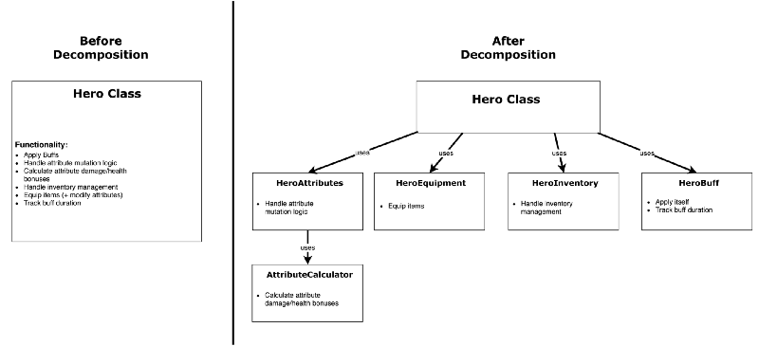
نمونه دیدگاه یک معماری

